Slide 1
Hygiena zdravotnických zařízení
Úvod do legislativy
MUDr. Bohdana Rezková, Ph.D.
Ústav ochrany a podpory zdraví LF MU

Slide 2
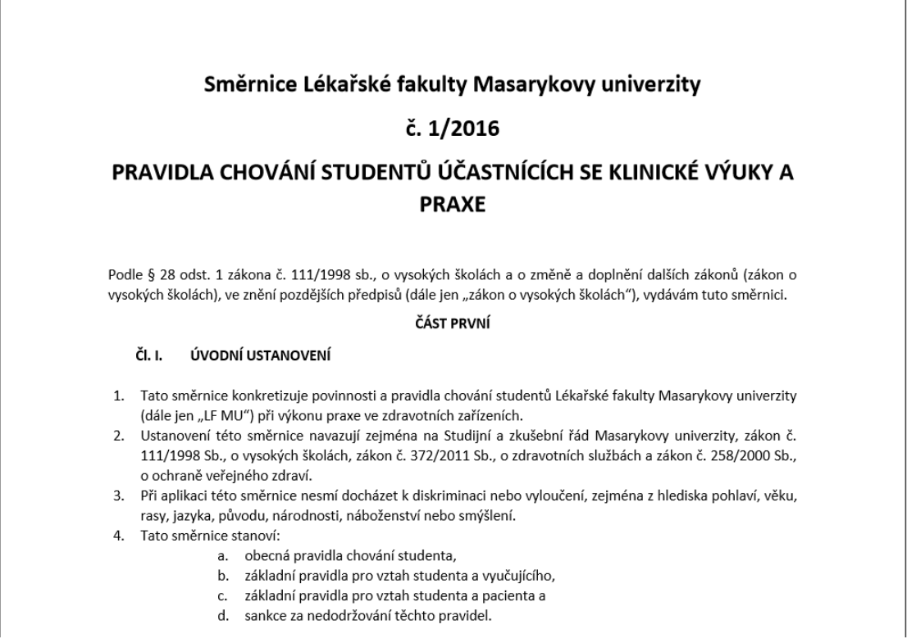

STUDENT

Slide 3
SMĚRNICE
ČÁST DRUHÁ
Čl. III. OBECNÁ PRAVIDLA CHOVÁNÍ STUDENTA
I
3. Student je povinen dodržovat veškerá hygienická nařízení a předpisy, jež jsou vyžadovány na příslušném pracovišti, v rámci kterého vykonává svou praxi, zejména zákon č. 258/2000 Sb., o ochraně veřejného zdraví, dbát hygienických návyků sloužících k zamezení šíření infekčních onemocnění, dostavovat se na praxi zdravý a podstoupit všechna předepsaná očkování pro dané pracoviště.
4. Student dodržuje obecná pravidla etikety oblékání s ohledem na obvyklou praxi oblékání zdravotnického personálu a s ohledem na důstojnost povolání, na které se svým studiem připravuje, zejména je pak povinen v průběhu vykonávání praxe nenosit pokrývku hlavy, nosit čistý bílý laboratorní plášť a čitelnou jmenovku. Student se upravuje, obléká a jedná tak, aby předcházel vzniku a šíření infekčních onemocnění a vzniku škody sobě a svému okolí.
5. V průběhu praxe nosí student čisté osobní ochranné pracovní prostředky požadované poskytovatelem zdravotních služeb. Student nesmí v osobních ochranných pracovních prostředcích opustit areál poskytovatele zdravotních služeb.

Slide 4
SMĚRNICE
ČÁST DRUHÁ
Čl. III. OBECNÁ PRAVIDLA CHOVÁNÍ STUDENTA
II
6. Jmenovka musí být připevněná na přední části oděvu – čitelná a čistá. Nesmí viset volně.
7. Obuv musí být vyčleněná a čistá.
8. Vlasy a vousy musí být čisté a upravené. Delší vlasy (délka přesahující ramena) musí být sepnuté.
9. Na pracovištích, kde je prováděna chirurgická nebo hygienická dezinfekce rukou, nesmí student nosit na rukou žádné šperky a hodinky. Úprava nehtů nesmí ohrožovat zdravotní stav pacienta zejména s ohledem na možné šíření infekcí spojených se zdravotní péčí a nesmí bránit poskytování zdravotní péče v plném rozsahu. Nehty musí být upravené, krátké, čisté.
10. Dlouhé náušnice mohou představovat riziko poranění pacienta a jsou rizikové i z hlediska hygienického, při poskytování péče o pacienta jsou nevhodné. Řetízky a náhrdelníky nesmí být dlouhé a nesmí zasahovat do prostoru určeného pro výkon práce.

Slide 5
SMĚRNICE
ČÁST DRUHÁ
Čl. III. OBECNÁ PRAVIDLA CHOVÁNÍ STUDENTA
III
11. Ozdoby např. piercing přes nos, jazyk, ret, obočí nebo jakékoliv jiné, by měly být na pracovišti odstraněny, nebo zajištěny tak, aby nebyly vnímány negativně ze strany pacientů i personálu.
12. Při vstupu a odchodu z oddělení si studenti myjí, eventuálně dezinfikují ruce. Hygienickou dezinfekci rukou student provede: a. před vyšetřením nebo ošetřením každého pacienta, b. po každém zdravotnickém výkonu u pacienta, c. před nasazením a po sejmutí rukavic.
13. Vyšetřovací rukavice student použije: a. při manipulaci s biologickým materiálem, předměty a pomůckami kontaminovanými biologickým materiálem včetně použitého prádla a nebezpečného odpadu, b. při uplatňování bariérového ošetřovacího režimu
14. Další indikace použití rukavic a mytí a dezinfekce rukou stanoví vyučující nebo zdravotnický pracovník.

Slide 6
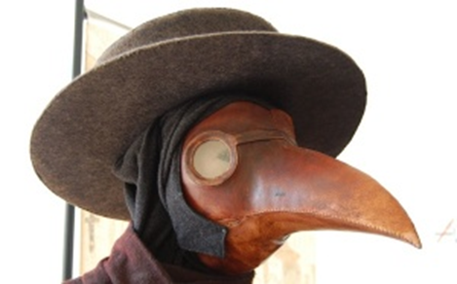
SMĚRNICE
ČÁST DRUHÁ
Čl. III. OBECNÁ PRAVIDLA CHOVÁNÍ STUDENTA
IV
15. Jednorázové ochranné pomůcky poskytované pracovištěm (rukavice, ústenky, jednorázové zástěry atd.) se odkládají ihned po výkonu do infekčního odpadu.
16. Membránu fonendoskopu si student dezinfikuje po každém vyšetření pacienta.
17. Studentu je zakázáno si bez oprávnění opatřovat a zneužívat lékařské předpisy, léky a zdravotnický materiál. Porušení tohoto ustanovení se automaticky považuje za zvlášť závažný případ porušení této směrnice.

Slide 7
Legislativní požadavky v oblasti hygieny
I
Zákon č. 258/2000 Sb. o ochraně veřejného zdraví
DÍL 3
Hygienické požadavky na provoz zdravotnických zařízení a některých zařízení sociálních služeb
§ 15
(1) Poskytovatel zdravotních služeb nebo poskytovatel sociálních služeb v týdenním stacionáři, domově pro osoby se zdravotním postižením, domově pro seniory nebo domově se zvláštním režimem, (dále jen osoba poskytující péči), jsou povinni činit hygienická a protiepidemická opatření k předcházení vzniku a šíření infekce spojené se zdravotní péčí. Infekcí spojenou se zdravotní péčí se rozumí nemoc nebo patologický stav vzniklý v souvislosti s přítomností původce infekce nebo jeho produktů ve spojitosti s pobytem nebo výkony prováděnými osobou poskytující péči ve zdravotnickém zařízení, v týdenním stacionáři, domově pro osoby se zdravotním postižením, domově pro seniory nebo v domově se zvláštním režimem, v příslušné inkubační době.
(2) Osoba poskytující péči je povinna stanovit opatření podle odstavce 1 v provozním řádu. ……….

Slide 8
Legislativní požadavky v oblasti hygieny
I
Zákon č. 258/2000 Sb. o ochraně veřejného zdraví
§ 16
(1) Osoba poskytující péči je při výskytu infekce spojené se zdravotní péčí nebo při podezření na její výskyt povinna neprodleně zjistit její příčiny a zdroje, způsob přenosu původce a provést odpovídající protiepidemická opatření k zamezení jejího dalšího šíření
(2) Osoba poskytující péči je dále povinna neprodleně hlásit příslušnému orgánu ochrany veřejného zdraví případy infekce spojené se zdravotní péčí, jde-li o hromadný výskyt, těžké poškození zdraví nebo úmrtí pacienta; způsob a obsah hlášení stanoví prováděcí právní předpis.

Slide 9
Legislativní požadavky v oblasti hygieny
I
Zákon č. 258/2000 Sb. o ochraně veřejného zdraví
§ 17
(1) Osoba poskytující péči je povinna dodržet hygienické požadavky pro příjem fyzických osob do zdravotnického zařízení nebo zařízení sociálních služeb uvedeného v § 15 odst. 1, jejich ošetřování, zásobování vodou, úklid a výkon a kontrolu dezinfekce, sterilizace a vyššího stupně dezinfekce upravené prováděcím právním předpisem.
(2) Dezinfekcí je soubor opatření ke zneškodňování mikroorganismů pomocí fyzikálních, chemických nebo kombinovaných postupů, které mají přerušit cestu nákazy od zdroje ke vnímavé fyzické osobě.
(3) Vyšším stupněm dezinfekce jsou postupy, které zaručují usmrcení bakterií, virů, mikroskopických hub a některých bakteriálních spór, nezaručují však usmrcení ostatních mikroorganismů (například vysoce rezistentních spór) a vývojových stadií zdravotně významných červů a jejich vajíček.
(4) Sterilizací je proces, který vede k usmrcování všech mikroorganismů schopných rozmnožování včetně spór, k nezvratné inaktivaci virů a usmrcení zdravotně významných červů a jejich vajíček.
(5) O provedené sterilizaci a jejím výsledku je osoba poskytující péči povinna vést evidenci v rozsahu upraveném prováděcím právním předpisem. Jiný způsob sterilizace může osoba poskytující péči použít jen na základě povolení příslušného orgánu ochrany veřejného zdraví. V žádosti o povolení uvede osoba poskytující péči způsob sterilizace a průkaz jeho účinnosti.

Slide 10
Legislativní požadavky v oblasti hygieny
I
Zákon č. 258/2000 Sb. o ochraně veřejného zdraví
§ 18
(1) Osoba poskytující péči a osoba provozující prádelnu jsou povinny zdravotnické prádlo17a) ze zdravotnického zařízení nebo zařízení sociálních služeb uvedeného v § 15 odst. 1 ukládat podle povahy znečitění, převážet, prát ho a zacházet s ním způsobem upraveným prováděcím právním předpisem. Osoba provozující prádelnu, ve které se pere zdravotnické prádlo17a) ze zdravotnického zařízení nebo ústavu sociální péče, je povinna tuto prádelnu vybavit způsobem upraveným prováděcím právním předpisem.
(2) Osoba poskytující péči je povinna ve zdravotnickém zařízení a v zařízení sociálních služeb uvedeném v § 15 odst. 1 používat vodu, která má jakost vody pitné, pokud druh poskytované péče nevyžaduje nebo neumožňuje užití vody jiné jakosti. K užití vody jiné jakosti, nejde-li o teplou vodu podle § 3 odst. 3, je třeba povolení přísluného orgánu ochrany veřejného zdraví. V žádosti osoba poskytující péči uvede mikrobiologické, biologické, fyzikální, organoleptické a chemické ukazatele vody, jejich hodnoty a způsob zabezpečení dodržování hodnot těchto ukazatelů s ohledem na způsob užití vody.
(3) Pro provoz bazénu nebo sauny jako součásti léčebně rehabilitační péče nebo lázeňské léčebně rehabilitační péče poskytované osobou poskytující péči se použijí § 6a, § 6b odst. 2 a § 6c odst. 1 písm. a) až d), pokud upravují hygienické požadavky na umělá koupalitě nebo sauny, obdobně. To neplatí, pokud osoba uvedená ve větě první přivádí do bazénu vodu z přírodního léčivého zdroje. Při použití vody z přírodního léčivého zdroje musí osoba uvedená ve větě první zajistit dodržení hygienických limitů mikrobiologických, fyzikálních a chemických ukazatelů jakosti stanovené prováděcím právním předpisem; pro kontrolu jakosti této vody se použijí § 6c odst. 1 písm. a) až d) obdobně.

Slide 11
Legislativní požadavky v oblasti hygieny
I
Vyhláška č. 306/2012 Sb. o podmínkách předcházení vzniku a šíření infekčních onemocnění a o hygienických požadavcích na provoz zdravotnických zařízení a ústavů sociální péče
§ 1 Způsob a rozsah hlášení infekčních onemocnění s výjimkou nemocničních nákaz
§ 2 Způsob hlášení nemocničních nákaz
§ 3 Seznam infekčních onemocnění, při nichž se nařizuje izolace ve zdravotnických zařízeních lůžkové péče, a nemocí, jejichž léčení je povinné
§ 4 Lékařské prohlídky u fyzických osob vykonávajících činnosti epidemiologicky závažné
§ 5 Zásady pro odběr a vyšetření biologického materiálu a náležitosti žádanky
§ 6 Požadavky na umístění a přístrojové a materiálové vybavení laboratoře provádějící laboratorní vyšetření na virus lidského imunodeficitu
§ 7 Příjem a ošetřování fyzických osob ve zdravotnických zařízeních a ústavech sociální péče
§ 8 Sterilizace, vyšší stupeň dezinfekce, dezinfekce
§ 9 Manipulace s prádlem
§ 10 Hygienické požadavky na úklid

Slide 12
Legislativní požadavky v oblasti hygieny
II
Zákon č. 372/2011 Sb. o zdravotních službách a jejich poskytování
§ 16 Podmínky udělení oprávnění k poskytování zdravotních služeb
…..
i) orgán ochrany veřejného zdraví schválil provozní řád zdravotnického zařízení podle zákona o ochraně veřejného zdraví,
§ 47 (4) Poskytovatel lůžkové péče je povinen v rámci prevence a kontroly infekcí zpracovat program pro prevenci a kontrolu infekcí spojených se zdravotní péčí a zajistit jeho činnost. Zaměření tohoto programu musí odpovídat charakteru poskytované zdravotní péče a musí vycházet z průběhu hodnocení rizika vzniku infekcí spojených se zdravotní péčí v konkrétních podmínkách daného poskytovatele.

Slide 13
Legislativní požadavky v oblasti hygieny
III
Související legislativa
Epidemiologie
Vyhláška č.537/2006 Sb., o očkování proti infekčním nemocem, ve znění pozdějších předpisů
Metodický pokyn MZ ČR Prevence virového zánětu jater A (VHA), B (VHB), C (VHC), E (VHE), Věst.MZ ČR č.2/2008
Věstník MZ ČR č.10/2006 Standard efektivní klinické péče – invazivní meningokoková onemocnění
Metodický návod MZ ČR č. 5/2001, nakládání s odpadem ve zdravotnických zařízeních
Vyhláška č. 473/2008 Sb., o systému epidemiologické bdělosti pro vybrané infekce
Metodický návod – hygiena rukou při poskytování zdravotní péče, Věst.MZ ČR 5/2012
Metodický návod č. 5/2003, Věstník MZ č. 8/2003: Řešení problematiky infekce HIV/AIDS v ČR

Slide 14
Legislativní požadavky v oblasti hygieny
III
Související legislativa
Hygiena výživy a komunální hygiena
Vyhl.č. 137/2004 Sb., o hygienických požadavcích na stravovací služby a o zásadách osobní a provozní hygieny při činnostech epidemiologicky závažných, v platném znění
Evropské nařízení č. 852/2004 o hygieně potravin
Vyhl.č.252/2004 Sb., kterou se stanoví hygienické požadavky na pitnou a teplou vodu a četnost a rozsah kontroly pitné vody, ve znění vyhl.č.187/2005 Sb. a vyhl.č.193/2006 Sb.
Zákon č.256/2001 Sb., o pohřebnictví, v platném znění
Vyhl.č.6/2003 Sb., kterou se stanoví hygienické limity chemických, fyzikálních a biologických ukazatelů pro vnitřní prostředí pobytových místností některých staveb
Vyhl.č. 12/2012 Sb., o požadavcích na minimální technické a věcné vybavení zdravotnických zařízení
Zákon č. 123/2000 Sb., o zdravotnických prostředcích a o změně některých souvisejících zákonů, ve znění pozdějších předpisů
Zákon č. 185/2001 Sb., o odpadech
Vyhl.č. 255/2003 Sb., kterou se stanoví správná lékárenská praxe

Slide 15
Legislativní požadavky v oblasti hygieny
III
Související legislativa
Hygiena práce
Vyhláška MZ ČR 432/2003 Sb., kterou se stanoví podmínky pro zařazování prací do kategorií, limitní hodnoty ukazatelů biologických expozičních testů, podmínky odběru biologického materiálu pro provádění biologických expozičních testů a náležitosti hlášení prací s azbestem a biologickými činiteli
Nařízení vlády č. 361/2007 Sb., kterým se stanoví podmínky ochrany zdraví při práci, v platném znění
Nařízení vlády ČR č. 148/2006 Sb., o ochraně zdraví před nepříznivými účinky hluku a vibrací
Vyhl. MZ ČR č. 288/2003 Sb., kterou se stanoví práce a pracoviště, které jsou zakázány těhotným ženám, kojícím ženám, matkám do konce 9. měsíce po porodu a mladistvým
Nařízení vlády č.1/2008 Sb., o ochraně zdraví před neionizujícím zářením

